Slide 1
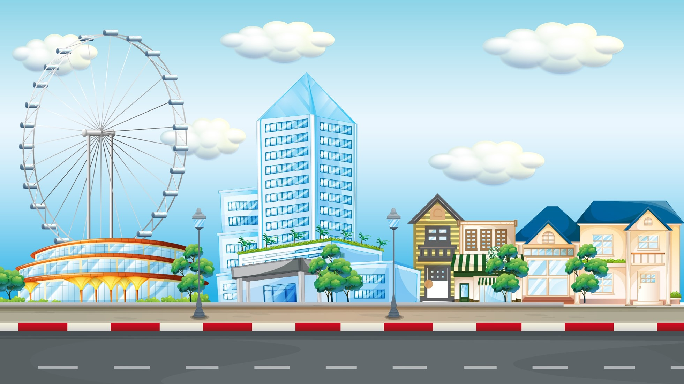
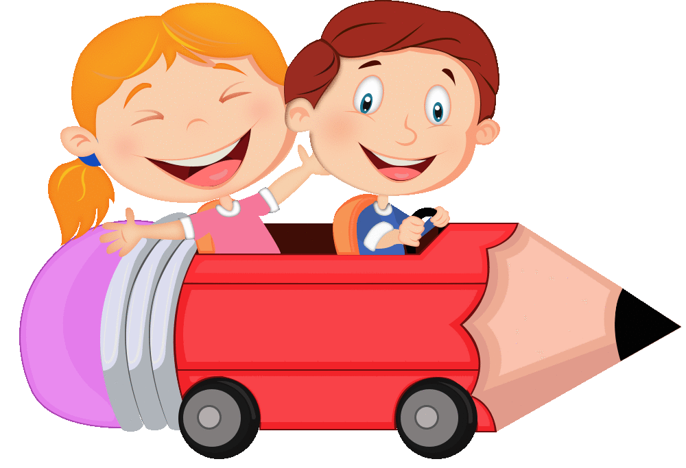
KHỞI ĐỘNG

Slide 2
10
HẾT GIỜ
Câu 1: Kể tên những vật phát sáng?
A. Mặt trời, đèn điện khi được bật sáng, lửa
B. Mặt trời, mặt trăng, ngôi sao
C. Mặt trăng, cây cối, sách vở

Slide 3
10
HẾT GIỜ
Câu 2: Trong môi trường trong suốt, ánh sáng truyền theo đường gì?
A. Đường tròn
B. Đường chéo
C. Đường cong
D. Đường thẳng

Slide 4
10
Câu 3: Vì sao cần đảm bảo đủ ánh sáng trong lớp học?
HẾT GIỜ
Cần đảm bảo đủ ánh sáng trong lớp học là để hạn chế bệnh cận thị cho học sinh.

Slide 5
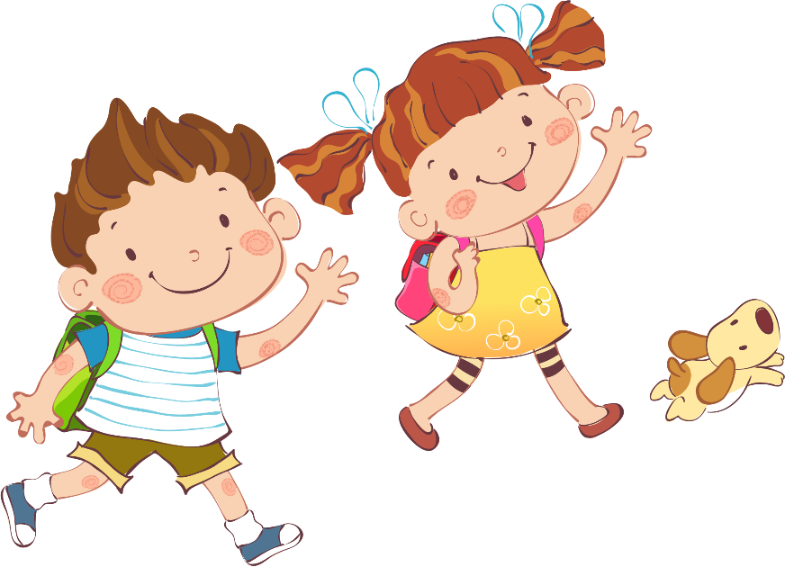
Thứ Năm ngày 14 tháng 11 năm 2024
Bài 8. Ánh sáng trong đời sống
(Tiết 1)

Slide 6
YÊU CẦU CẦN ĐẠT
Nêu được vai trò của ánh sáng đối với sự sống; liên hệ được với thực tế.
Biết tránh ánh sáng quá mạnh chiếu vào mắt; không đọc, viết dưới ánh sáng quá yếu;
Thực hiện được tư thế ngồi học, khoảng cách đọc, viết phù hợp để bảo vệ mắt, tránh bị cận thị.

Slide 7
1. Vai trò của ánh sáng đối với đời sống

Slide 8
Đọc thông tin trong SGK trang 34 và trả lời câu hỏi?
Nêu vai trò của ánh sáng đối với thực vật, động vật.
Nêu vai trò của ánh sáng đối với con người.

Slide 9
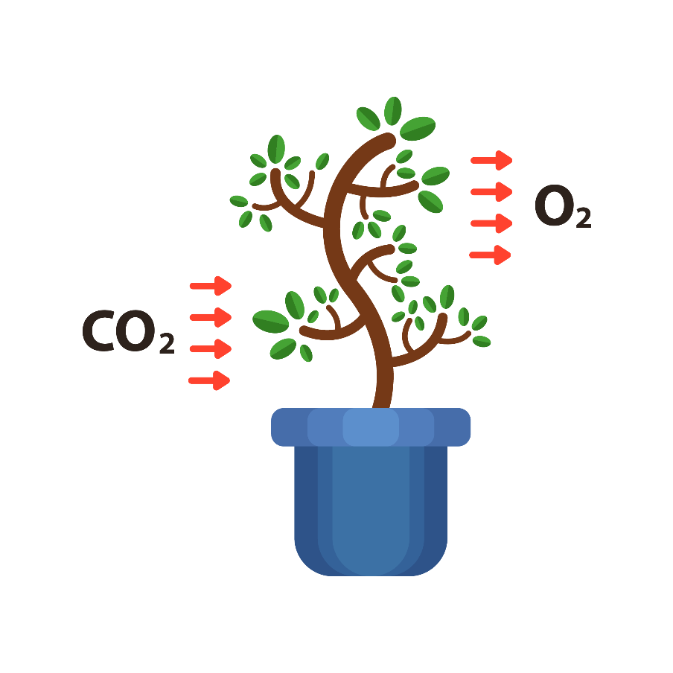
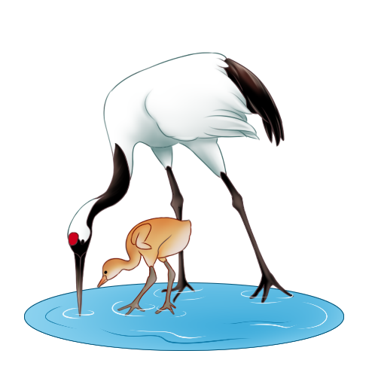
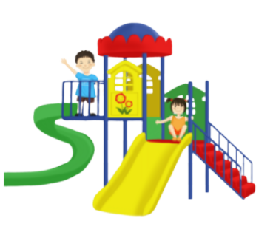
Giúp động vật sưởi ấm, di chuyển, tìm kiếm thức ăn, phát hiện nguy hiểm,…
Ánh sáng
Giúp thực vật quang hợp để tổng hợp chất dinh dưỡng
Giúp con người nhìn thấy mọi vật và thực hiện các hoạt động: học tập, vui chơi, làm việc…

Slide 10
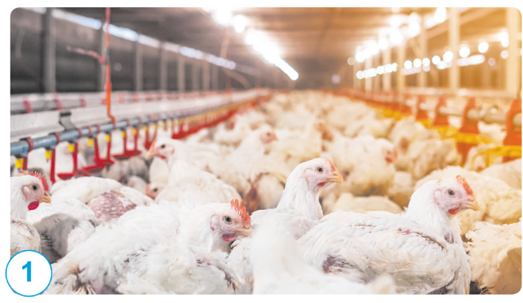
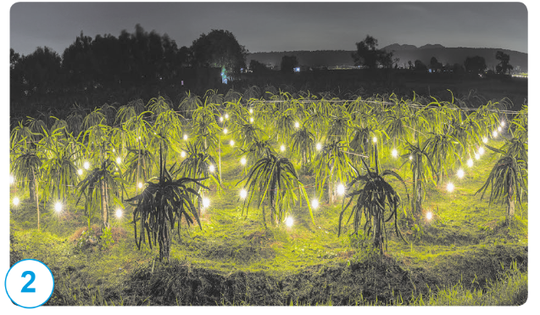
Trong sản xuất nông nghiệp, con người sử dụng ánh sáng vào những việc gì?
Dùng đèn chiếu sáng để gà để trứng nhiều
Dùng đèn chiếu sáng để thanh long ra nhiều quả hơn

Slide 11
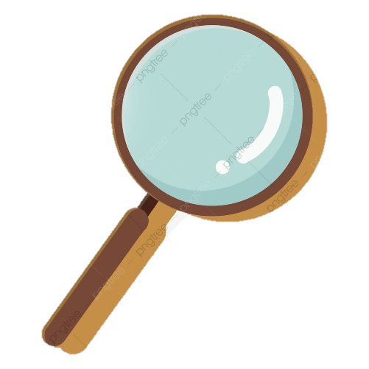
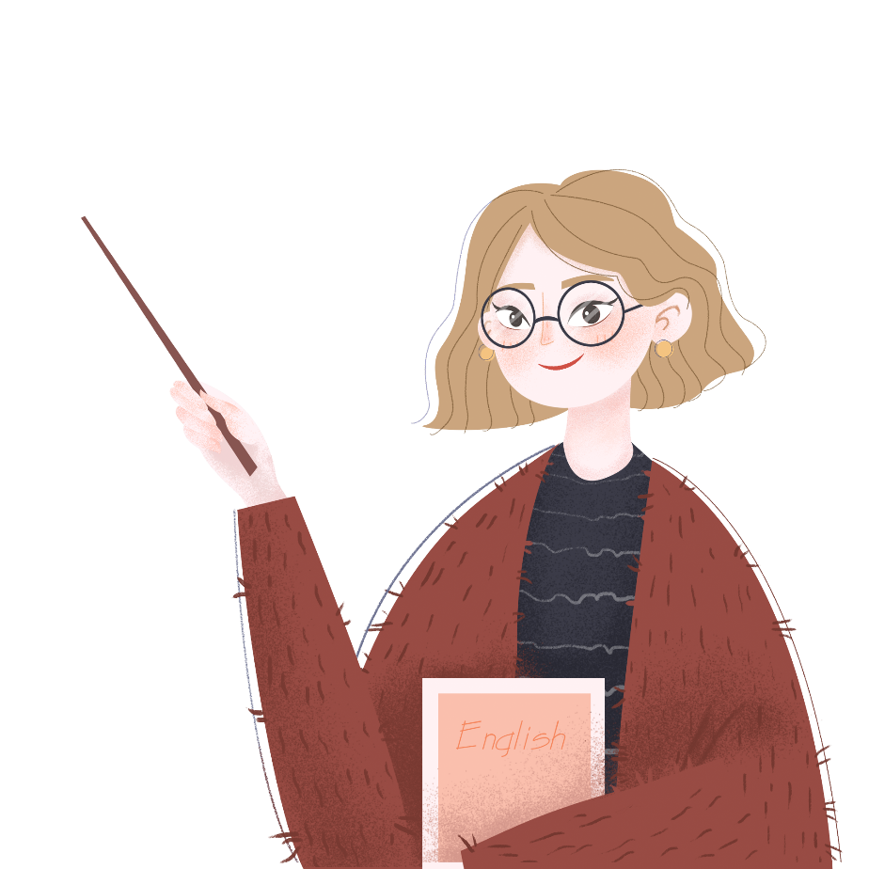
Kết luận
Ánh sáng cần cho sự sống của thực vật, động vật và con người.
Nhờ có ánh sáng, con người có thức ăn, khỏe mạnh, nhìn thấy mọi vật và thực hiện được các hoạt động sống.

Slide 12
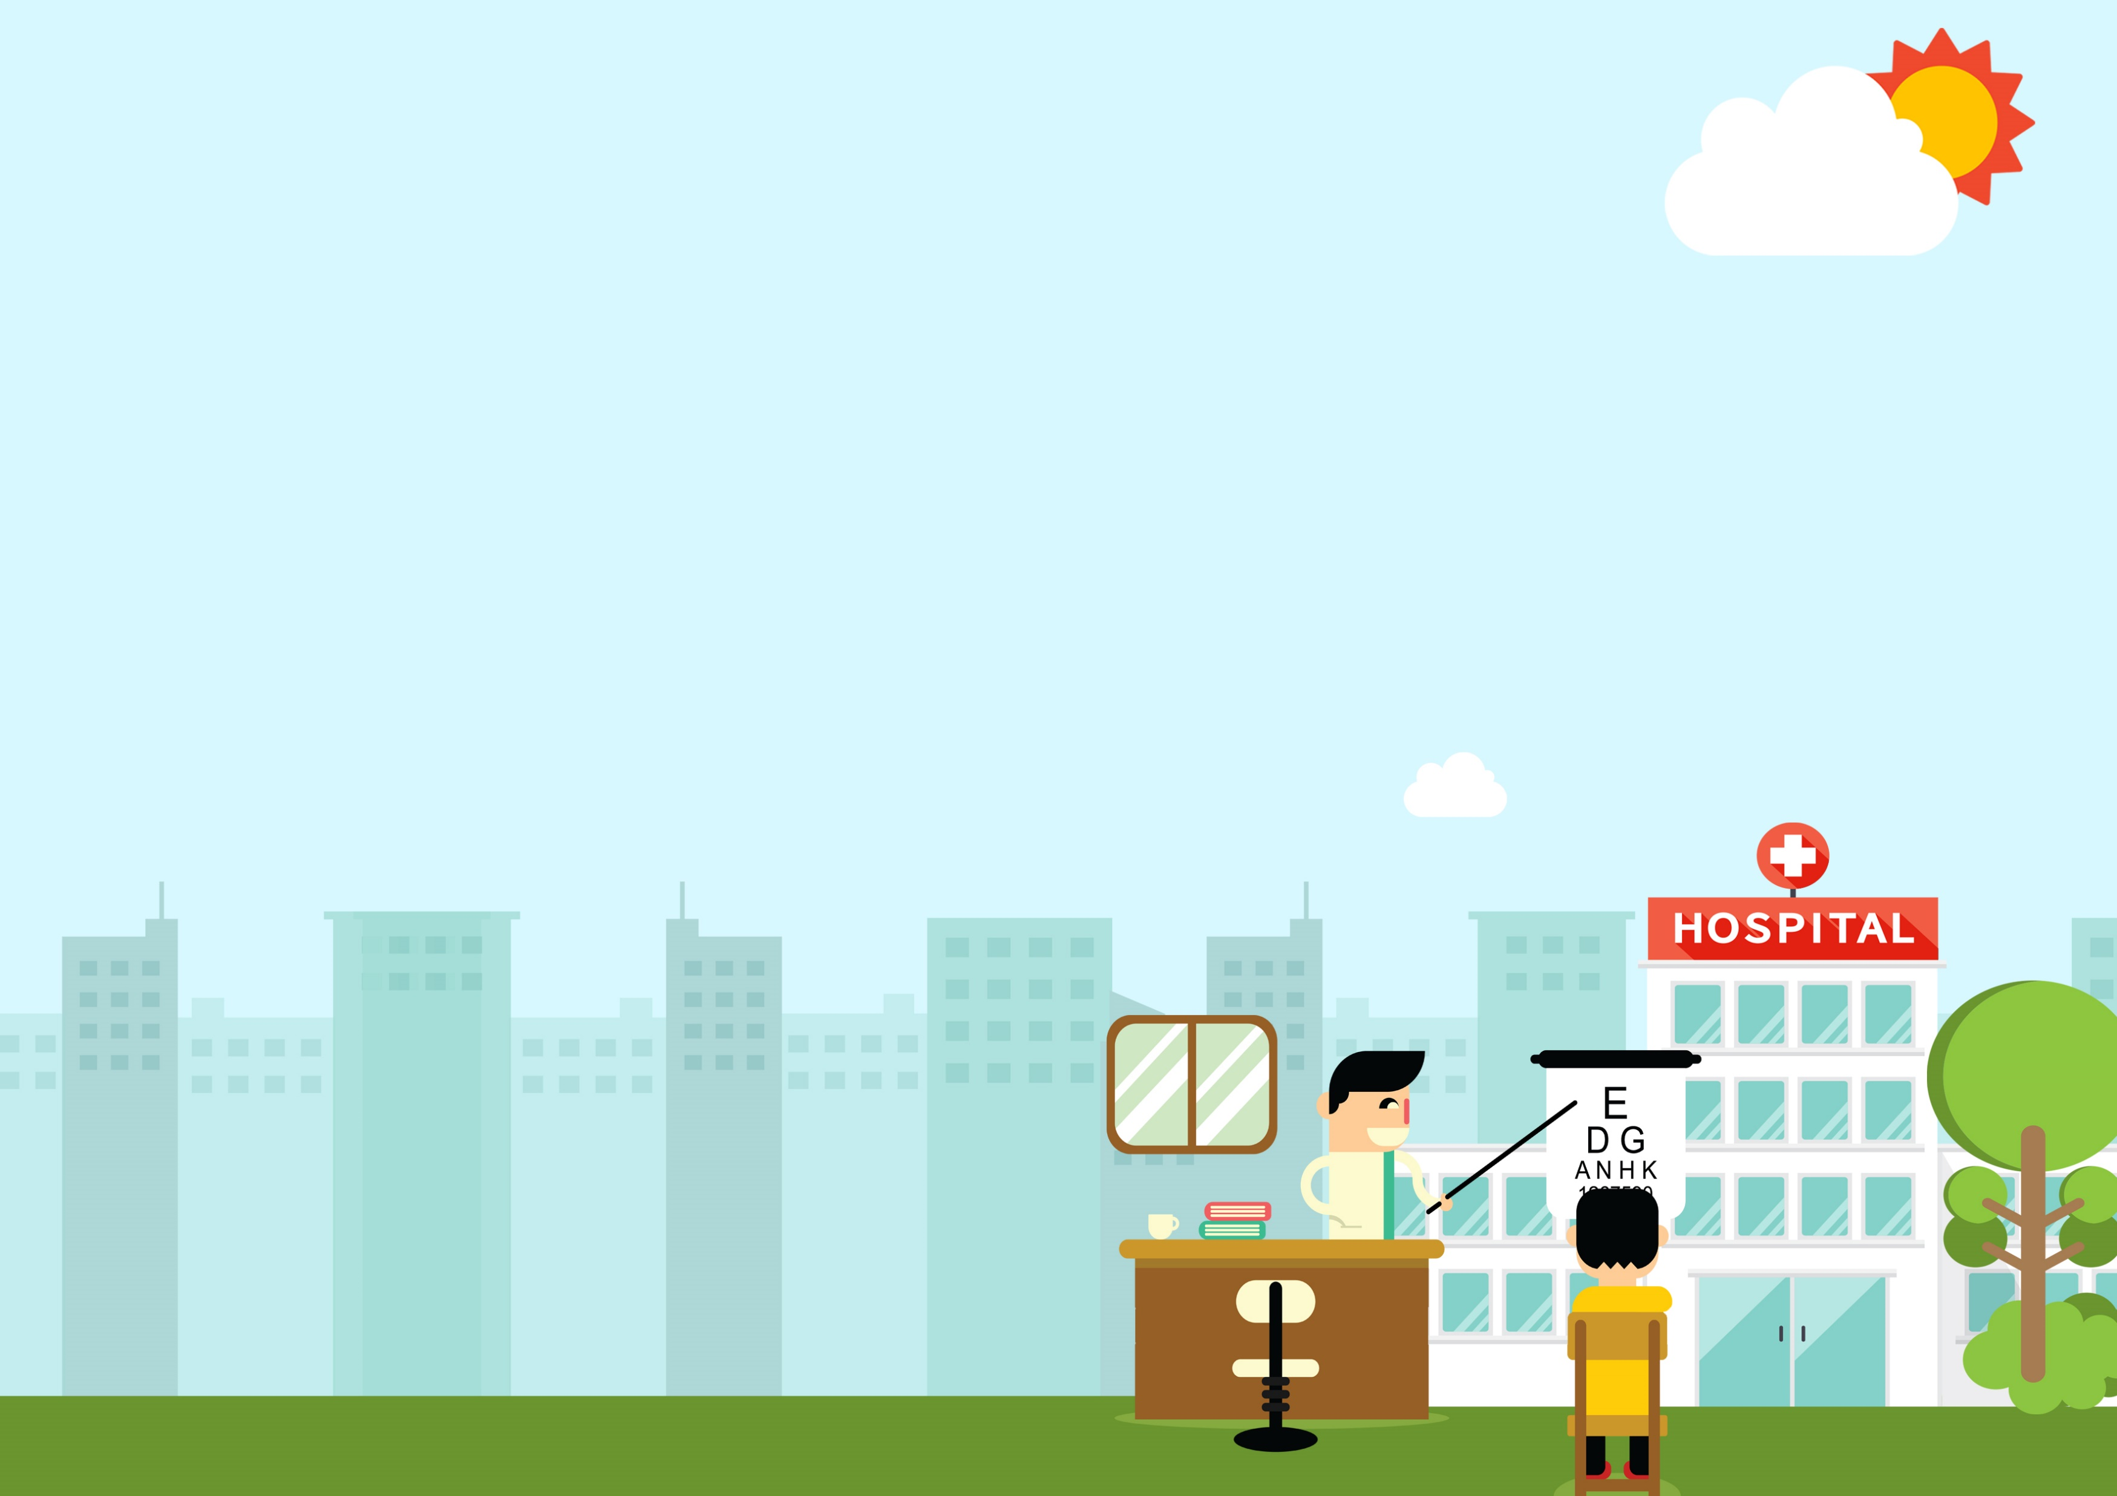
2. Phòng tránh một số tác hại do ánh sáng gây ra đối với mắt

Slide 13
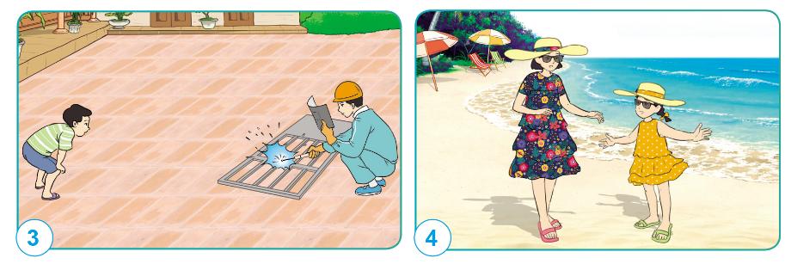
Nêu những việc nên làm và không nên làm để phòng tránh tác hại do ánh sáng quá mạnh gây ra cho mắt.

Slide 14
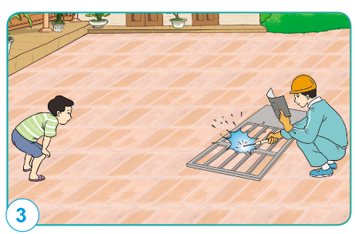
Dùng đồ bảo hộ cho mắt khi tiếp xúc với ánh sáng mạnh.
Nhìn trực tiếp vào ánh sáng mạnh mà không có đồ bảo hộ cho mắt

Slide 15
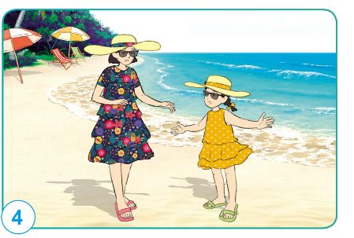
Đeo kính bảo vệ mắt khi ra nắng

Slide 16
Trường hợp nào sau đây cần tránh để không gây hại cho mắt? Vì sao?

Slide 17
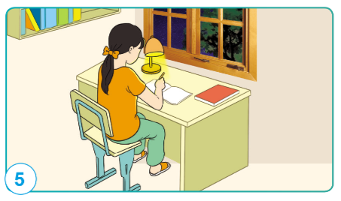
NÊN LÀM
Đèn học của bạn nhỏ trong hình đặt đúng vị trí và cung cấp đủ ánh sáng.
Bàn học của bạn được đặt cạnh cửa sổ có đủ ánh sáng, để học tập vào ban ngày.

Slide 18
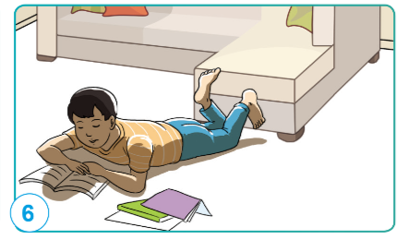
CẦN TRÁNH
Khi nằm đọc sách, ta sẽ bị bóng che mất nguồn sáng, không đảm bảo đủ ánh sáng dễ gây bệnh cận thị.

Slide 19
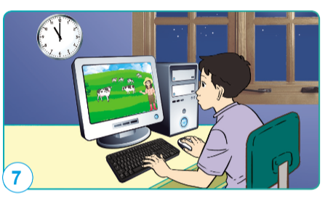
_{CẦN TRÁNH}
Khi tiếp xúc quá lâu vói màn hình máy tính, nhất là vào buổi đêm sẽ rất dễ gây mỏi mắt, ảnh hưởng đến thị lực.

Slide 20
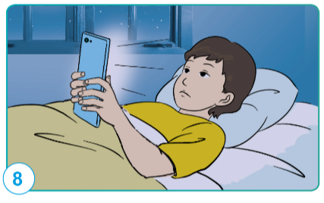
_{CẦN TRÁNH}
Dùng điện thoại trong đêm tối mà không bật đèn rất dễ gây ra mỏi mắt, gây cận thị.

Slide 21
Em có biết?
Việc tiếp xúc thường xuyên và liên tục trong thời gian dài với ánh sáng xanh từ màn hình các thiết bị điện tử như điện thoại, máy tính,... sẽ gây hại cho mắt như mỏi mắt, khô mắt, nhìn mờ,...

Slide 22
Học thuộc ghi nhớ bài học
Chuẩn bị cho Tiết 2

